Slide 1
Korszerű hiperparaméter optimalizációs módszerek vizsgálata
Deep learning boys csapat
Molnár marcell
Poleczki ákos
Notes:
A Deep learning témakörön belül manapság a hiperparaméterek optimalizálása az egyik legfontosabb feladat, amikor a modell pontosságát szeretnénk növelni. A hálózat, ha csak a kezdeti értékeket változtatjuk meg, akkor valószínűleg hasonló pontosságot fog elérni, mint egyébként. Azonban a modell felépítésének vagy a tanítás paramétereinek módosításával jelentősen eltérő eredményeket kaphatunk.
A házi feladatunk és így e videó során is a hiperparaméterek optimalizálásának néhány módszerét szeretnénk ismertetni. Azok performanciáját néhány ismert adatbázison összehasonlítjuk, illetve a konklúziókat a végén levonjuk.

Slide 2
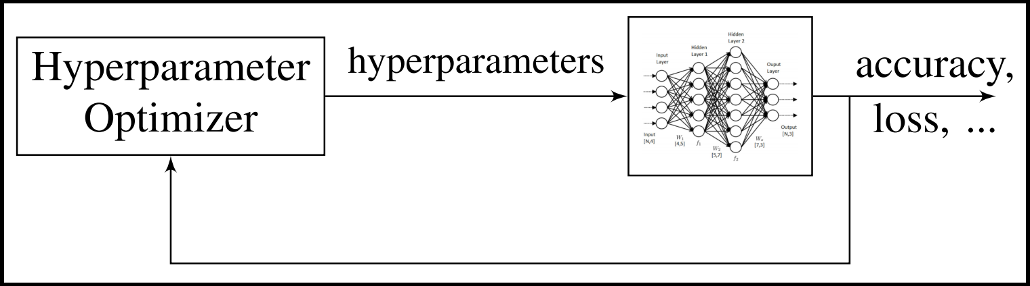
Probléma leírás
Black box probléma Derivált mentes optimalizálás
f(x)=?
Keressük: x* bemenetet, ami a legjobb kimenetet produkálja
Notes:
A hiperparaméterek hangolását egy black-box problémának tekinthetjük, ahol a legjobb x * bemeneti értéket keressük, amely minimalizálja például a „loss”-t, de úgy, hogy a bemenetet és kimenetet összekötő f (x) függvény analitikai formája ismeretlen.
Az ilyen típusú problémákat derivált nélküli optimalizálásoknak is nevezik, mivel a célfüggvény analitikai formájának ismeretének hiánya miatt nem vagyunk képesek annak deriváltjait kiszámítani. Így erre a problémára nem is alkalmazhatók olyan módszerek, mint mondjuk a gradiens sűlyedés.
Van azonban néhány olyan ismert módszer, amelyekkel megkereshetjük a legjobb hiperparaméter-készletet. De mik is azok a hiperparaméterek?

Slide 3
Hiperparaméterek kategórizálása
A hálózat felépítését meghatározó paraméterek:
Rétegek száma
Neuronok száma
Szűrők száma
Tanulás során használt paraméterek:
Tanulási ráta
Batch-méret
Aktivációs függvény
Optimalizálási módszer (és paraméterei)
Dropout ráta
Notes:
A hiperparamétereket két fő csoportba sorolhatjuk. Az első csoport tagjai a neurális hálózat felépítését befolyásoló paraméterek, míg a második csoportban levő értékek a tanulás szakaszában vannak felhasználva. A neurális hálózatokban a leggyakrabban használt hiperparaméterek a dián látszanak.
Itt fontos észrevenni, hogy sokkal kevesebb olyan hiperparaméter van, amely hatással van a hálózat felépítésére, mint azok, amelyek befolyásolják a tanítás folyamatát. Ennek következtében jelentősen csökkenthető a model architektúra keresési terének mérete, amelyet például az AutoML megoldások is kihasználnak.

Slide 4
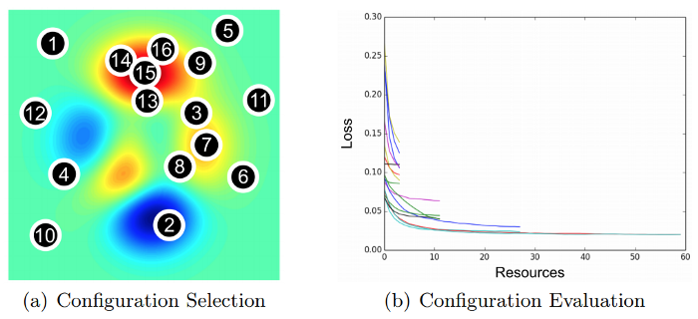
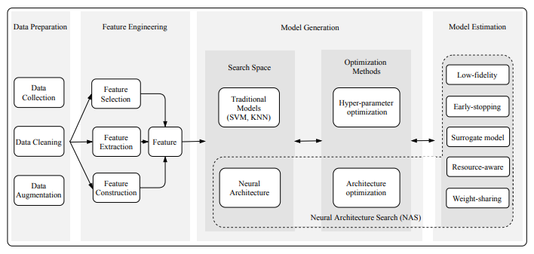
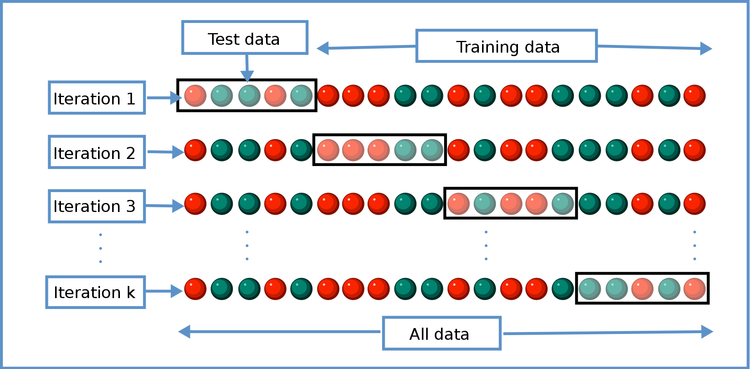
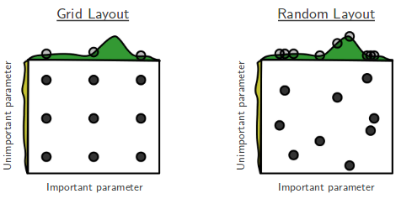
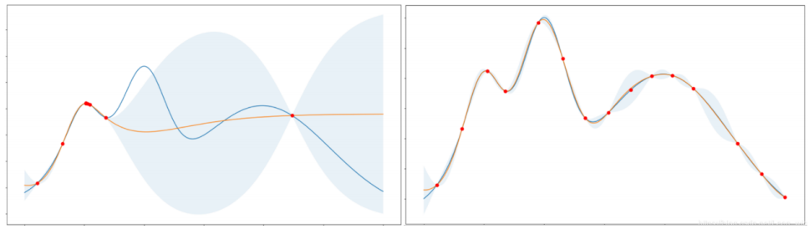
A vizsgált optimalizálási módszerek
Grid-search
Random-search
Bayes-féle optimalizálás (BO)
HyperBand algoritmus
AutoML
Notes:
A bevezetés után vegyük át a vizsgált optimalizálási módszereket.-4.ik dia
Grid-search
A GRID SZÖRCS vagy másnéven a rácskeresés a hiperparaméterek optimalizálásának egyik legismertebb módszere. Ez egy teljeskörű keresést végez a felhasználók által megadott hiperparaméter-készleten, emiatt azonban rendkívül nagy számítási idő igénye van. A grid search legfontosabb tulajdonságai:
Könnyű futtatni párhuzamosan, mert minden próba külön-külön fut, a többi tanítástól függetlenül.
A számítási erőforrások nagyon rugalmasan allokálhatóak.
Két negatívuma az algoritmusnak, hogy
a hyperparmétertér dimenziójának növelésével exponenciálisan növekszik a számítási időigénye, és
és hogy a hiperparamétereket csak bizonyos korláton belül képes hangolni.
A gyakorlatban azt lehet mondani, hogy a grid searchöt csak akkor célszerű használni, ha kellően a szűk keresési területet tudunk neki előírni.
Random search
A random search egy alapvető javítása a grid searchhönek. Ez az algoritmus előzetes eloszlások alapján véletlenszerű keresést végez a hiperparaméterek felett, amíg el nem ér egy előre meghatározott pontosságot. Bár az optimum megszerzése nem garantált, mivel nem próbáljuk végig az összes lehetőséget, azonban gyakorlati tapasztalatok alapján a grid searchez közeli eredményt képes elérni, nagyságrendekkel kevesebb idő alatt.
Bayes-féle optimalizálás
A Bayes-féle optimalizálás egy szekvenciális modellalapú módszer, amelynek célja a globális optimum megtalálása minimális számú modell kiértékeléssel. A Bayes-féle optimalizálás során fel kell építeni a célfüggvény valószínűségi, helyettesítő modelljét. Ez alapján kiválasztjuk a legígéretesebb hiperparaméterkészletet, amivel aztán a hálót újra tanítjuk. A kapott új információval frissítjük a valószínűségi modellt és kezdjük az egészet előről.
A BO-nak két főbb előnye van a grid search és a random searchöz képest, melyek szerint
a BO számítási szempontból hatékonyabb, mivel kevesebb kísérlet szükséges a legjobb hiperparaméter-készlet megtalálásához, illetve
nem-konvex célfüggvény esetén is nagy valószínűséggel találja meg a globális optimumot.
Hyperband algoritmus
A HyperBand egy viszonylag új algoritmus, amelyet 2018-ban tettek közzé és már 2019-ben hozzáadták a Kerashoz. A módszer a random search felgyorsítására törekszik különböző technikák segítségével.
A Bayes féle optimalizációval ellentétben a HyperBand algoritmus nem állít fel modellt a célfüggvény eloszlásáról, csupán a korábbi tanítások alapján próbálja megtalálni a legjobb hiperparaméter szettet. A random searchhöz képest pedig nem tanítja végig modelleket az algoritmus elején, hanem pár epoch után választja ki a legjobb 50%nyi paraméter készletet, majd ezeket tanítja tovább. ((Ez látható a dián is))
AutoML
Az AutoML, ami automatizált gép tanulást jelenti, a nyers adatoktól a betanított hálóig tartó munkafolyamatot foglalja magába. Az AutoML előnye, hogy mindezt magától hajtja végre, minden részletet elfedve a felhasználótól.
A szükséges ismeretek vázolása után, szeretném átadni a szót Marcinak, aki az elérhető keretrendszerekről, az elvégzett vizsgálatokról és azok eredményeiről fog beszélni.

Slide 5



Népszerű hiperparaméter optimalizálási keretrendszerek
KerasTuner
Scikit Learn
RayTune
Random Search
Bayes Optimalizálás
HyperBand
Grid Search
Random Seach
Bayes optimalizálás
(Scikit Optimize package)
Population Based Training (PBT)
Bayes optimalizálás
HyperBand
Notes:
Köszönöm a szót Ákos. Először nézzük meg a hiperparaméter optimalizáláshoz elérhető keretrendszereket.
Habár sok algoritmus áll rendelkezésre hiperparaméterek optimalizálására, a leggyakrabban használt Deep Learning keretrendszerek csupán néhány módszert alkalmaznak.
Keras
Kerasban úgynevezett Keras Tuner tudjuk használni, amelyben a Random Search, a Bayesian Optimization és a HyperBand algoritmust van implementálva.
Scikit Learn
Egy másik népszerű keretrendszer a Scikit Learn, amelyben Grid-search és Random-search implementációt találhatunk. Továbbá, Bayes optimalizálást is használhatunk, ha telepítjük az úgynevezett Scikit Optimize csomagot.
RayTune
A RayTune egy Python könyvtár, amely több gépi tanuló rendszert támogat, beleértve a PyTorch-ot, az MXNet és a Keras-t is.
A rendelkezésre álló algoritmusok a Population Based Training, a Bayes optimalizálás és HyperBand algoritmus. A PBT az evolúciós algoritmusokhoz hasonló módszer, amelyről jelen a videóban nem beszélünk, azonban ezek vizsgálata is érdekes lehet a későbbiekben.

Slide 6
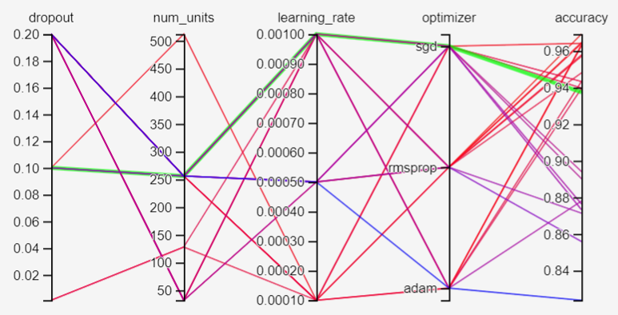
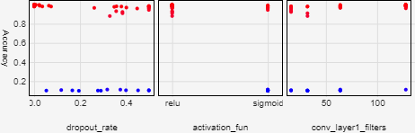
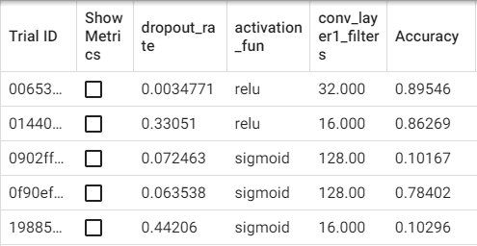
Tensorflow: tensorboard eredmények megjelenítése
Notes:
A Tensorflow (ha eltekintünk a beépülő Keras modultól) akkor csak egy megjelenítővel rendelkezik, ami nem más, mint a TensorBoard. Ebben különböző grafikonokat tudunk készíteni a hiperparaméter optimalizációról.

Slide 7
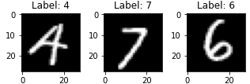
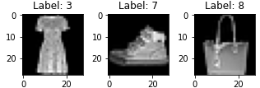
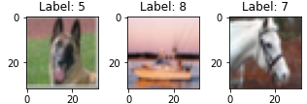
Adatok előkészítése
MNIST
Fashion MNIST
CIFAR10
szükreárnyalatos képek
10 kategória
szürkeárnyalatos képek
10 kategória
RGB képek
10 kategória
zavaró hatások a képeken
Előfeldolgozás:
normálás
tanító, validáló és teszt adatokra választás: 70%-15%-15%
Notes:
Az algoritmusokat 3 különböző adathalmazon teszteltük, amelyek az MNIST, Fashion MNIST és CIFAR10 adatbázisok voltak. Ezek azért jó választások mert különböző nehézségű feladatot kell a neurális hálóknak megoldaniuk.
Az adatok előkészítése azok normálásából és az tanító, validáló és teszt halmazokra történő szétválasztásából állt. Utóbbihoz kb. 75-15-15-ös arányt használtunk.

Slide 8
Használt háló struktúra
model = Sequential()
model.add(Conv2D(conv_layer1_filters, kernel_size=(3,3), activation= activation_fun, input_shape=data_shape) )
model.add(Conv2D(conv_layer2_filters, kernel_size=(3,3), activation= activation_fun ))
model.add(MaxPool2D(pool_size=(2,2)))
model.add(Dropout(dropout_rate))
model.add(Flatten())
model.add(Dense(dense_layer_neurons, activation=activation_fun)
model.add(Dropout(dropout_rate))
model.add(Dense(10, activation=’softmax’))
Notes:
A használt hálóstruktúra egy konvolúciós háló volt, amelyben két konvulúciós és egy dense layer van.
Látható, hogy több helyen nem konstans számok vannak megadva, mivel azokat a hiperparaméterek határozzák meg. Nézzük is meg hogy ezeket milyen tartományban kerestük.

Slide 9
használt hiperparaméterek
Az optimalizálandó modell és paraméterei:
Dropout rate: 0.0 - 0.4
Aktivációs függvény: relu vagy sigmoid
1. Konvulúciós réteg filterek száma: 16, 32, 64 vagy 128
2. Konvulúciós réteg filterek száma: 16, 32, 64 vagy 128
Dense layer neuronok száma: 64, 128 vagy 256
Optimizációs algoritmus: SGD, RMSprop vagy Adam
Tanulási ráta: 0.001 vagy 0.01
Notes:
Itt látjuk az általunk definiált hiperparamétereket. Ha végignézzük ezeket, akkor azt mondhatnánk, hogy ez viszonylag kevés kombinációt jelent, viszont, ha a dropout rate-et 0,1-gyel mintavételezük, akkor ez összesen 2880 kombinációt jelent, amit mind végigpróbálni 10 epochkal tanításonként közép és csúcskategória közötti GPU-val is kb 2 nap szükséges.

Slide 10
kipróbált algoritmusok
Grid Seach: Scikit Learn
Random Search: Keras Tuner
Bayes Optimalizáció: Scikit Learn
HyperBand: Keras Tuner
Loggolás TensorBoarddal:
with tf.summary.create_file_writer(log_dir). as_default():
hp.hparams(current_hparams)
tf.summary.scalar(’accuracy’, accuracy, step=1)
tf.summary.scalar(’val_accuracy’, val_accuracy, step=1)
tf.summary.scalar(loss’, loss, step=1)
tf.summary.scalar(val_loss’, val_loss, step=1)
Szükséges:
Tuner osztályok módosítása és saját callback függvények írása.
Notes:
4 algoritmust próbáltunk ki, amelyek közül 2-t Scikit Learnel, és másik 2-t Keras Tunerrel használtunk. Az adatok loggolásához TensorBoardot használtunk, ám ehhez a keretrendszerekben használt hangoló osztályokat módosítanunk kellett, és saját callback függvényeket készítenünk, hogy meg tudjuk oldani a loggolást. Ezt a beszámoló dokumentumban bővebben részletezzük, most azonban mellőzzük ennek a kifejtését.

Slide 11
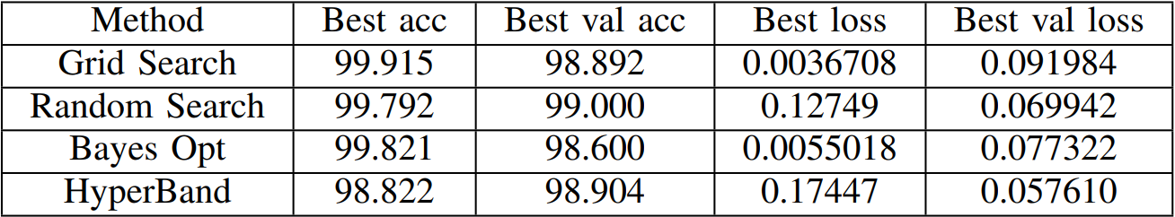
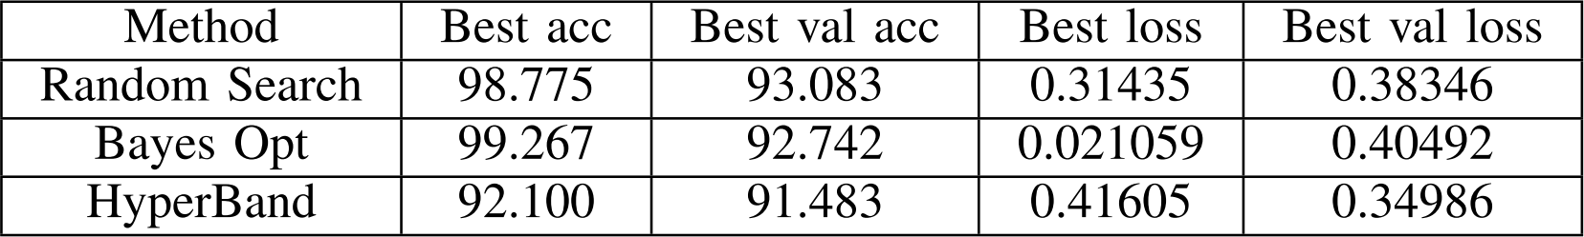
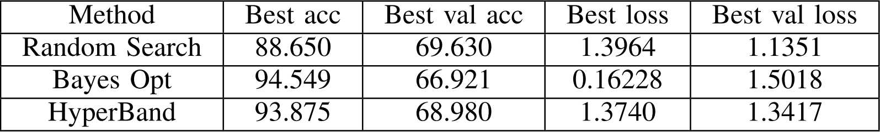
A vizsgálatok eredménye
MNIST
Fashion MNIST
CIFAR10
Notes:
Ezek után térjünk rá az eredményekre.
Mivel a grid search nagyon sok időt vett igénybe, ezért csak az MNIST adatbázison teszteltük le. Itt az látható, hogy közel hasonló eredményeket ért el az össze algoritmus, viszont fontos különbség, hogy míg a grid search közel 2 napig futott, addig a másik 3 algoritmusnak elég volt 1, másfél óra.
A Fashion MNIST az MNIST-hez hasonló adatkészlet, de nehezebb ugyanolyan pontosságot elérni rajta. Itt már nagyobb különbségek vannak az eredményekben, valamint a validálás és a tanítás pontosságában. Legjobb accuracyt a Bayes optimalizáció ért el, viszont a random search hozta a legmagasabb validációs pontosságot.
A CIFAR10 az előzőeknél változatosabb adatkészlet, ráadásul ahogy láttuk nem szürkeárnyalatos, hanem színes képekből áll, továbbá nem kivágott képek vannak benne, hanem változó háttérrel rendelkeznek, ami zavaró hatást okoz. Ezek a tulajdonságok látszanak is az eredményeken hiszen az accuracy csökkenésén kívül a validációs eredmények már meg sem haladták a 70%-ot. Az előzőhöz hasonlóan itt is a Bayes optimalizáció érte el a legjobb pontosságot, de a Random Search jobb validation accuracyt hozott nála.

Slide 12
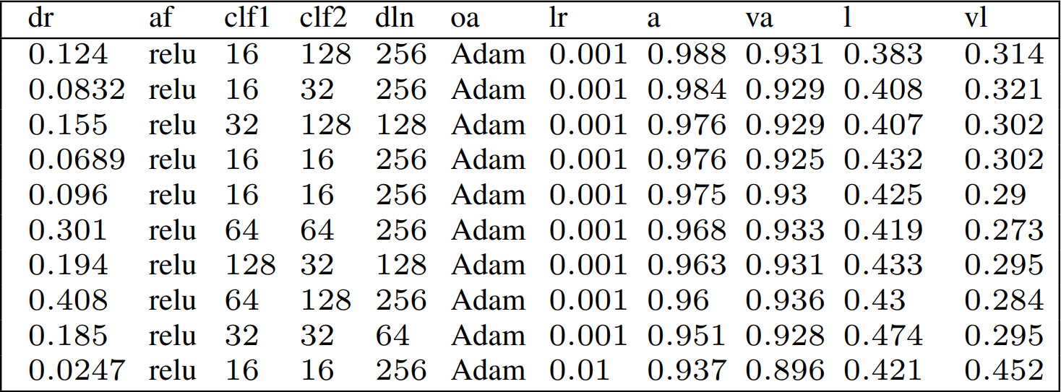
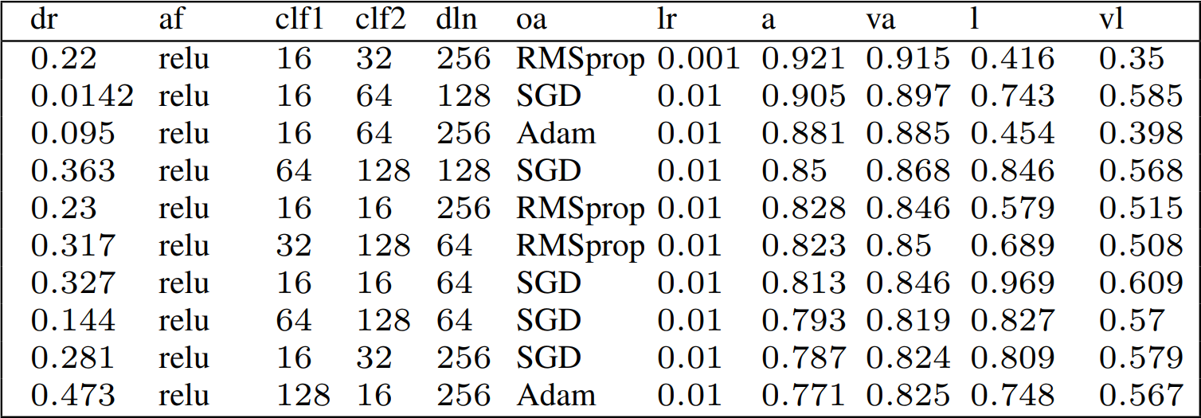
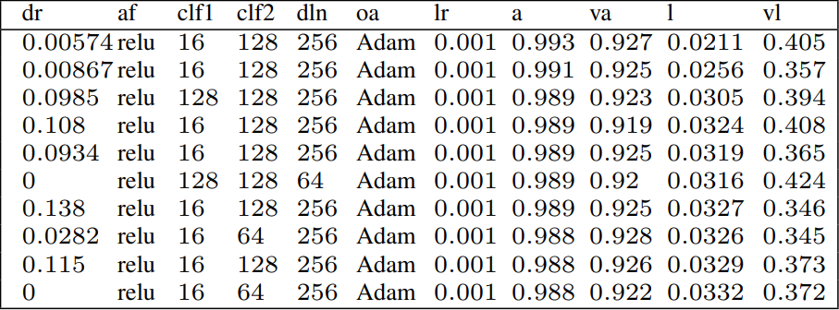
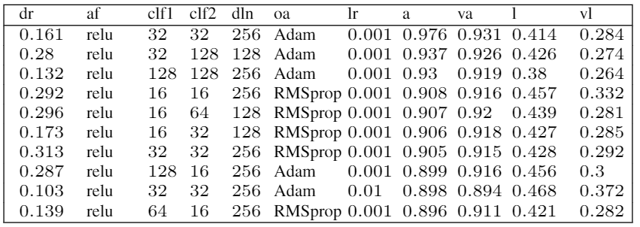
megtalált legjobb paraméterek
Vonatkozó adatbázis: Fashion MNIST
Random Search
HyperBand algoritmus I.
Bayes optimalizáció
HyperBand algoritmus II.
Notes:
Végül összehasonlítottuk a Fashion MNISTen talált legjobb 10 hiperparaméter készletet a Random Search, a Bayes optimizáció és a HyperBand módszerek között.
A rövidítések a
dropout rate
aktivációs függvény
szűrők száma az első és második konvolúciós rétegben
neuronok száma a dense rétegben
optimalizációs algoritmus
learning rate
pontosság, validációs pontosság, loss és validation loss
Látható, hogy a Random Search és Bayes optimalizáció közel hasonló eredményeket hozott. Mindkettő a ReLU aktivációs és az Adam algoritmust találta a legjobbnak 1 ezred-es learning rate-tel, míg a kapott legjobb 10 pontosság bőven 90% fölött volt.
Ezzel szemben a HyperBand eredményei sokkal változatosabbak lettek az első esetben. Az egyetlen egyezés az eddigiekkel aktiválási függvényben volt, mivel itt is a ReLU került ki a legjobbnak.
Ha megnézzük a pontosságokat, láthatjuk, hogy a legjobb 10 futásé sokkal alacsonyabb, mint az előző két esetben. Itt az volt a feltételezésünk, hogy a modell nem tudott elég ideig tanulni, hanem ezek egy 4-5 epoch utáni eredmények lehettek, mivel a HyperBand valóban úgy dolgozik, hogy az algoritmus elején csupán néhány epochig tanítja a hálókat.
Némi hibakeresés után rájöttünk, hogy egy plusz paraméter hozzáadásával megadható a maximális epochok száma és az így elért eredmények sokkal jobbak voltak az eddigiekhez képest.

Slide 13
összefoglalás
Nincsen legjobb megoldás (lásd no free lunch theorem)
Nagy paramétertérnél a Grid Search nem ajánlott
Helyette szisztematikus módszerek: Random Search, Bayes Opt., HyperBand
Megfelelő paraméterezéssel hasonló eredmények
További lehetőségek:
Különböző keretrendszerek azonos algoritmusainak összehasonlítása (pl. KerasTuner Random Search vs. Scikit Learn Random Seach)
AutoML megoldások kipróbálása
Notes:
Végül néhány mondatban szeretnék kitérni a konklúzióra, illetve pár szót ejteni a jövőbeli munka lehetőségeiről.
Összehasonlítottunk 4 algoritmust, amelyek közül egyiket sem jelölhetjük ki legjobbnak, azaz nincsen globálisan legjobban működős megoldás.
Az eredmények alapján a grid search azonban még kevés hiperparaméter mellett sem ajánlott, mivel megtalálja ugyan a legjobb paraméter kombinációt, a végrehajtási ideje azonban rendkívül magas, ellentétben a szisztematikus módszerekkel, amelyek kvázi hasonló eredményeket értek el a használt adatbázisokon.
Egy másik érdekes téma lehet a különböző keretrendszerek azonos algoritmusainak összehasonlítása (pl. KerasTuner véletlenszerű keresése és a Scikit Learn véletlenszerű keresése).

Slide 14
Köszönjük a figyelmet !

